Slide 1


3. Python とデータ処理の基礎
https://www.kkaneko.jp/cc/enshu2/index.html
金子邦彦

Slide 2

①効率的なデータ解析
②様々な分野に通用するスキル
③スキルアップとキャリアの進展

Slide 3

アウトライン
PythonとGoogle Colaboratoryの基本と特徴
Python の Pandas データフレーム

Slide 4
3-1. PythonとGoogle Colaboratoryの基本と特徴

Slide 5
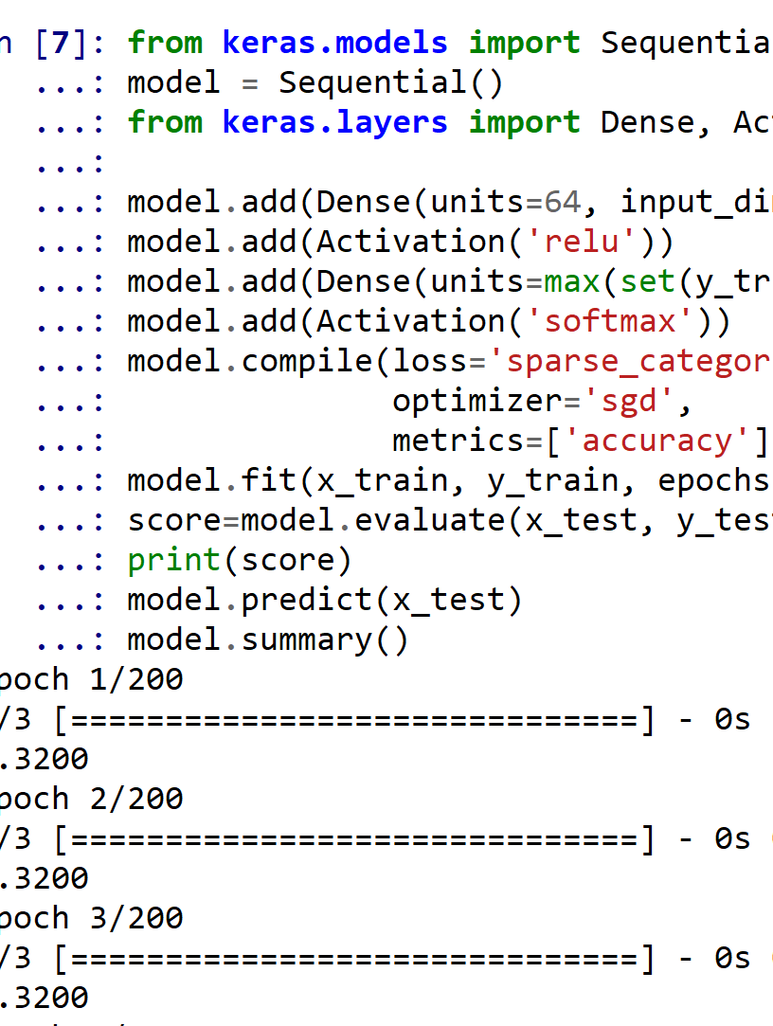
Python
Python は多くの人々に利用されているプログラミング言語の１つ
読みやすさ，書きやすさ，幅広い応用範囲が特徴

Slide 6
Python 言語が広く使用されている理由
文法のシンプルさ
Python は，直感的で読みやすい文法
拡張性
豊富なライブラリとモジュールを持ち、多岐にわたる分野で利用が可能
柔軟性
シンプルなスクリプトも、高度なプログラムも作成可能
主な機能
基本的な機能: 変数、データ型、条件分岐（if）、繰り返し（for、while）、関数
オブジェクト指向: クラス、スーパークラス、サブクラス、継承
モジュールとパッケージ: 再利用可能なコード
例外処理: エラーを効果的に処理
ファイル操作: ファイルの作成、読み出し、書き込み
表示: テキストでの表示、ビジュアルな表示

Slide 7
Python 言語が広く使用されている理由
文法のシンプルさ
Python は，直感的で読みやすい文法
例えば、print で簡単に出力できる、if や else で条件分岐、for や while で繰り返し（ループ）
拡張性
多岐にわたる分野で利用が可能
例えば、関数やクラスを定義するための def や class、継承やオブジェクトの属性名と値を操作するための super や vars などがある。
柔軟性
シンプルなスクリプトも、高度なプログラムも作成可能
オブジェクト指向の機能を持ち、__init__ や self のようなキーワードを使用してクラスを利用できる。

Slide 8
Python の主なキーワード
print: 出力
type: 型名（クラス名）の取得
if, else: 条件分岐
for, while: 繰り返し
def: 関数定義
return: 関数の評価値（戻り値）
class: クラス定義
__init__: オブジェクトの初期化（コンストラクタ）
self: クラス内での自オブジェクトへのアクセス
vars: オブジェクトの属性名と値の取得
super: 親クラス（スーパークラス）へのアクセス

Slide 9
Python の特性
インタープリタ言語
Pythonはインタープリタ型の言語で、コンパイル不要。
JavaやC++のようなコンパイル型言語と異なり、プログラムのデバッグが容易。
動的型付け
Python では、変数を宣言する際にデータ型の指定が不要
Java や C++ は、変数の宣言時にデータ型の指定が必要である静的片付け言語
多様な標準ライブラリ
データ処理、言語処理、Web開発、データベース接続など、多岐にわたる領域でのライブラリを持つ
クロスプラットフォーム
Python は多くの OS で動作する

Slide 10
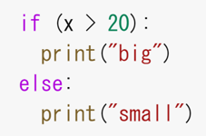
Python のコーディングスタイル
インデントによるブロックの区切り
Python はコードブロックを波括弧（{}）ではなく、インデントで区切る
字下げは、通常「タブ」または「４つの半角スペース」のいずれかを使用。（字下げをするときは、タブとスペースを混在させないように注意してください）
空白行
プログラムを読みやすくするために、空白行を挿入できる
コメント
コメントは 、説明を書いたもの
コメントは、行の先頭に「#」を記述する。
コメントの記述内容は自由である。
if での字下げ

Slide 11
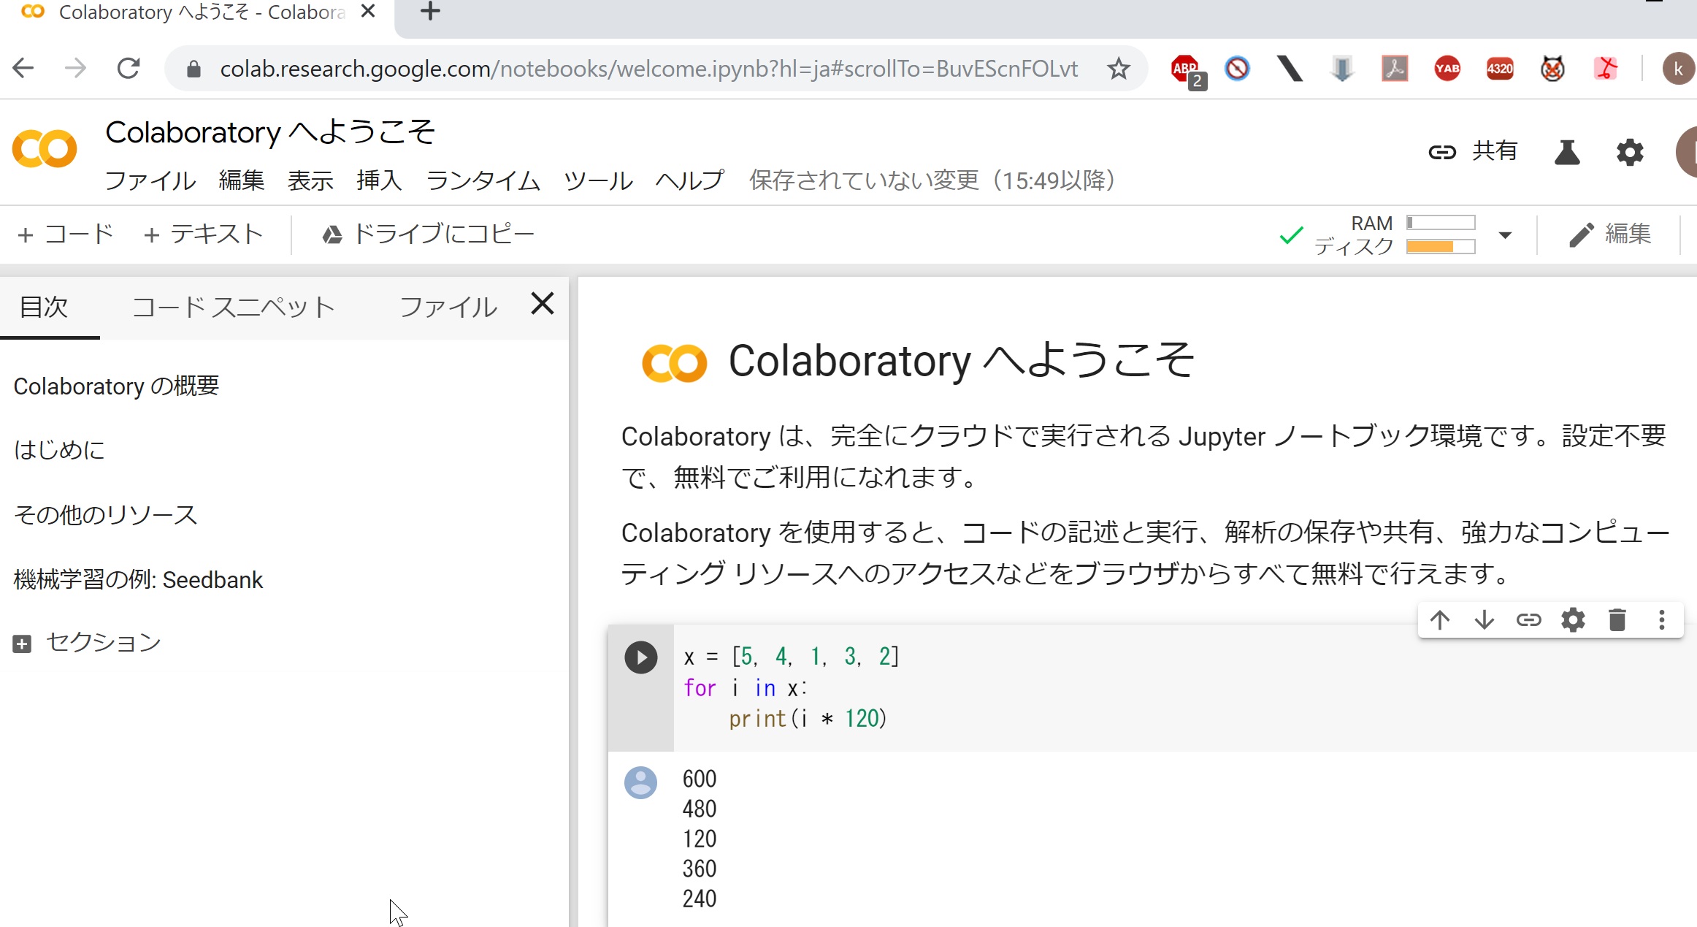
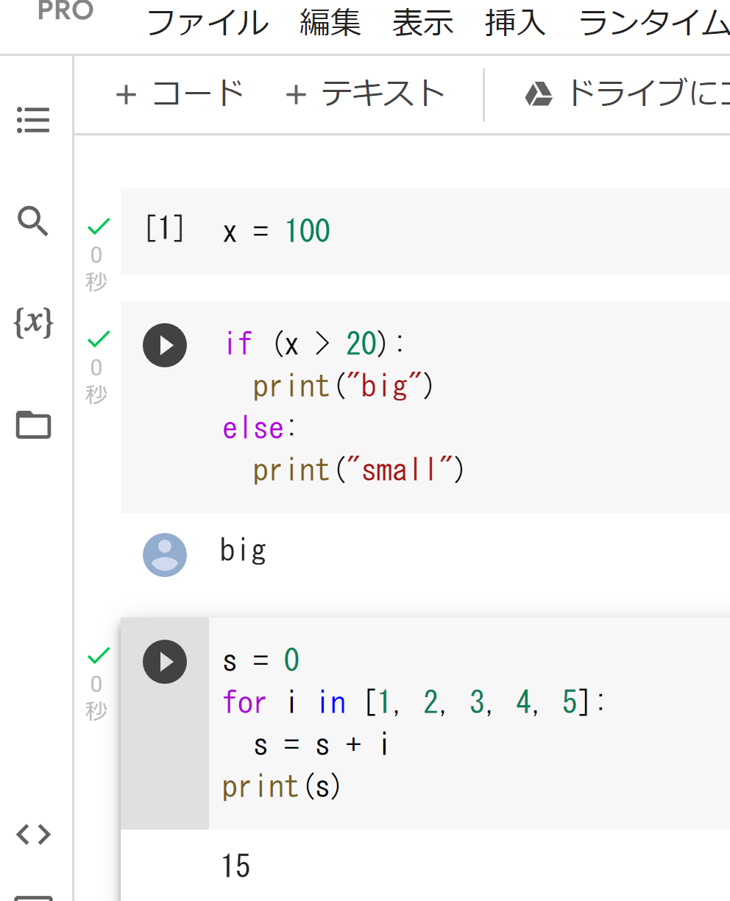
Google Colaboratory
URL: https://colab.research.google.com/
  オンラインで動く
  Python のノートブックの機能を持つ
  Python や種々の機能がインストール済み
  本格的な利用には，Google アカウントが必要

Slide 12
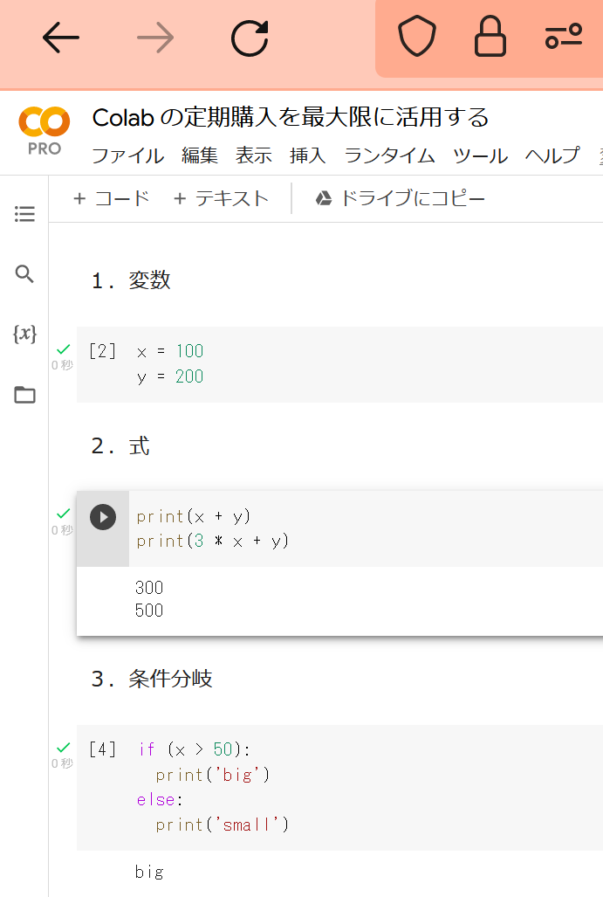
Google Colaboratory の全体画面
メニュー
メニュー
（目次，検索と置換，変数，ファイル）
コードセル，テキストセルの追加
コードセル，
テキストセルの
並び
Web ブラウザの画面

Slide 13
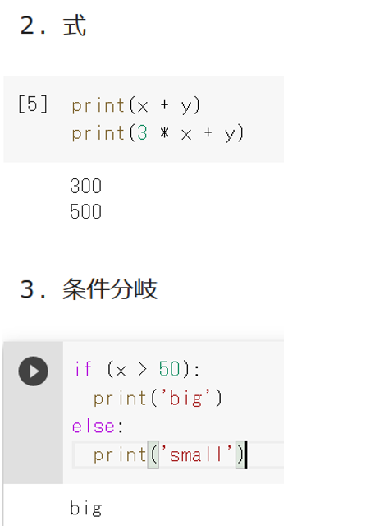
Google Colaboratory のノートブック
コードセル，テキストセルの２種類
コードセル： Python プログラム，コマンド，実行結果
テキストセル：説明文，図
テキストセル
コードセル
テキストセル
コードセル

Slide 14
Google Colaboratory の本格的な機能
（使用には Google アカウントが必要）
  ノートブックの新規作成，編集，保存，公開（Google Drive との連携による）
  公開により，第三者がノートブックをダウンロードし，編集や実行なども可能
  Python プログラム（コードセル内）の編集，実行
  「!pip」や「%cd」などのシステム操作のためのコマンド（コードセル内）の編集，実行
  ファイルのアップロード，ダウンロード
  ドキュメントの編集（図，リンク，添付ファイルを含めることができる）

Slide 15
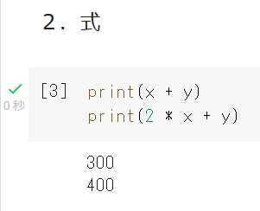
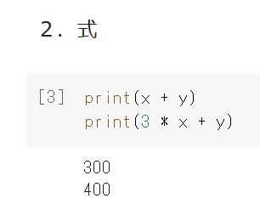
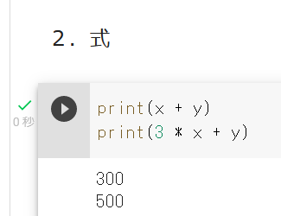
コードセルとプログラム実行
コードセルで，
Python プログラムやコマンドの編集，実行ができる．
（編集や実行には Google アカウントが必要）
実行ボタン
2 を 3 へ
編集前
編集後
実行ボタンと
実行結果

Slide 16
Google Colaboratory でうまく実行できない場合
混雑しているときなどは、実行が止まり、再開しない場合もある
【その対処】
次で、アクティブなセッションの停止を行い、その後最初から実行をやり直す
メニューで「ランタイム」，「セッションの管理」と操作する．
アクティブなセッションの一覧が表示されるので，「終了」をクリックして，すべてのアクティブなセッションを終了する．

Slide 17

演習１
トピックス】
  Google Colaboratory
  変数とデータ型
  if、else による条件分岐
  for による繰り返し
  関数の定義と呼び出し
  モジュール
  クラスとインスタンス、メソッド

Slide 18
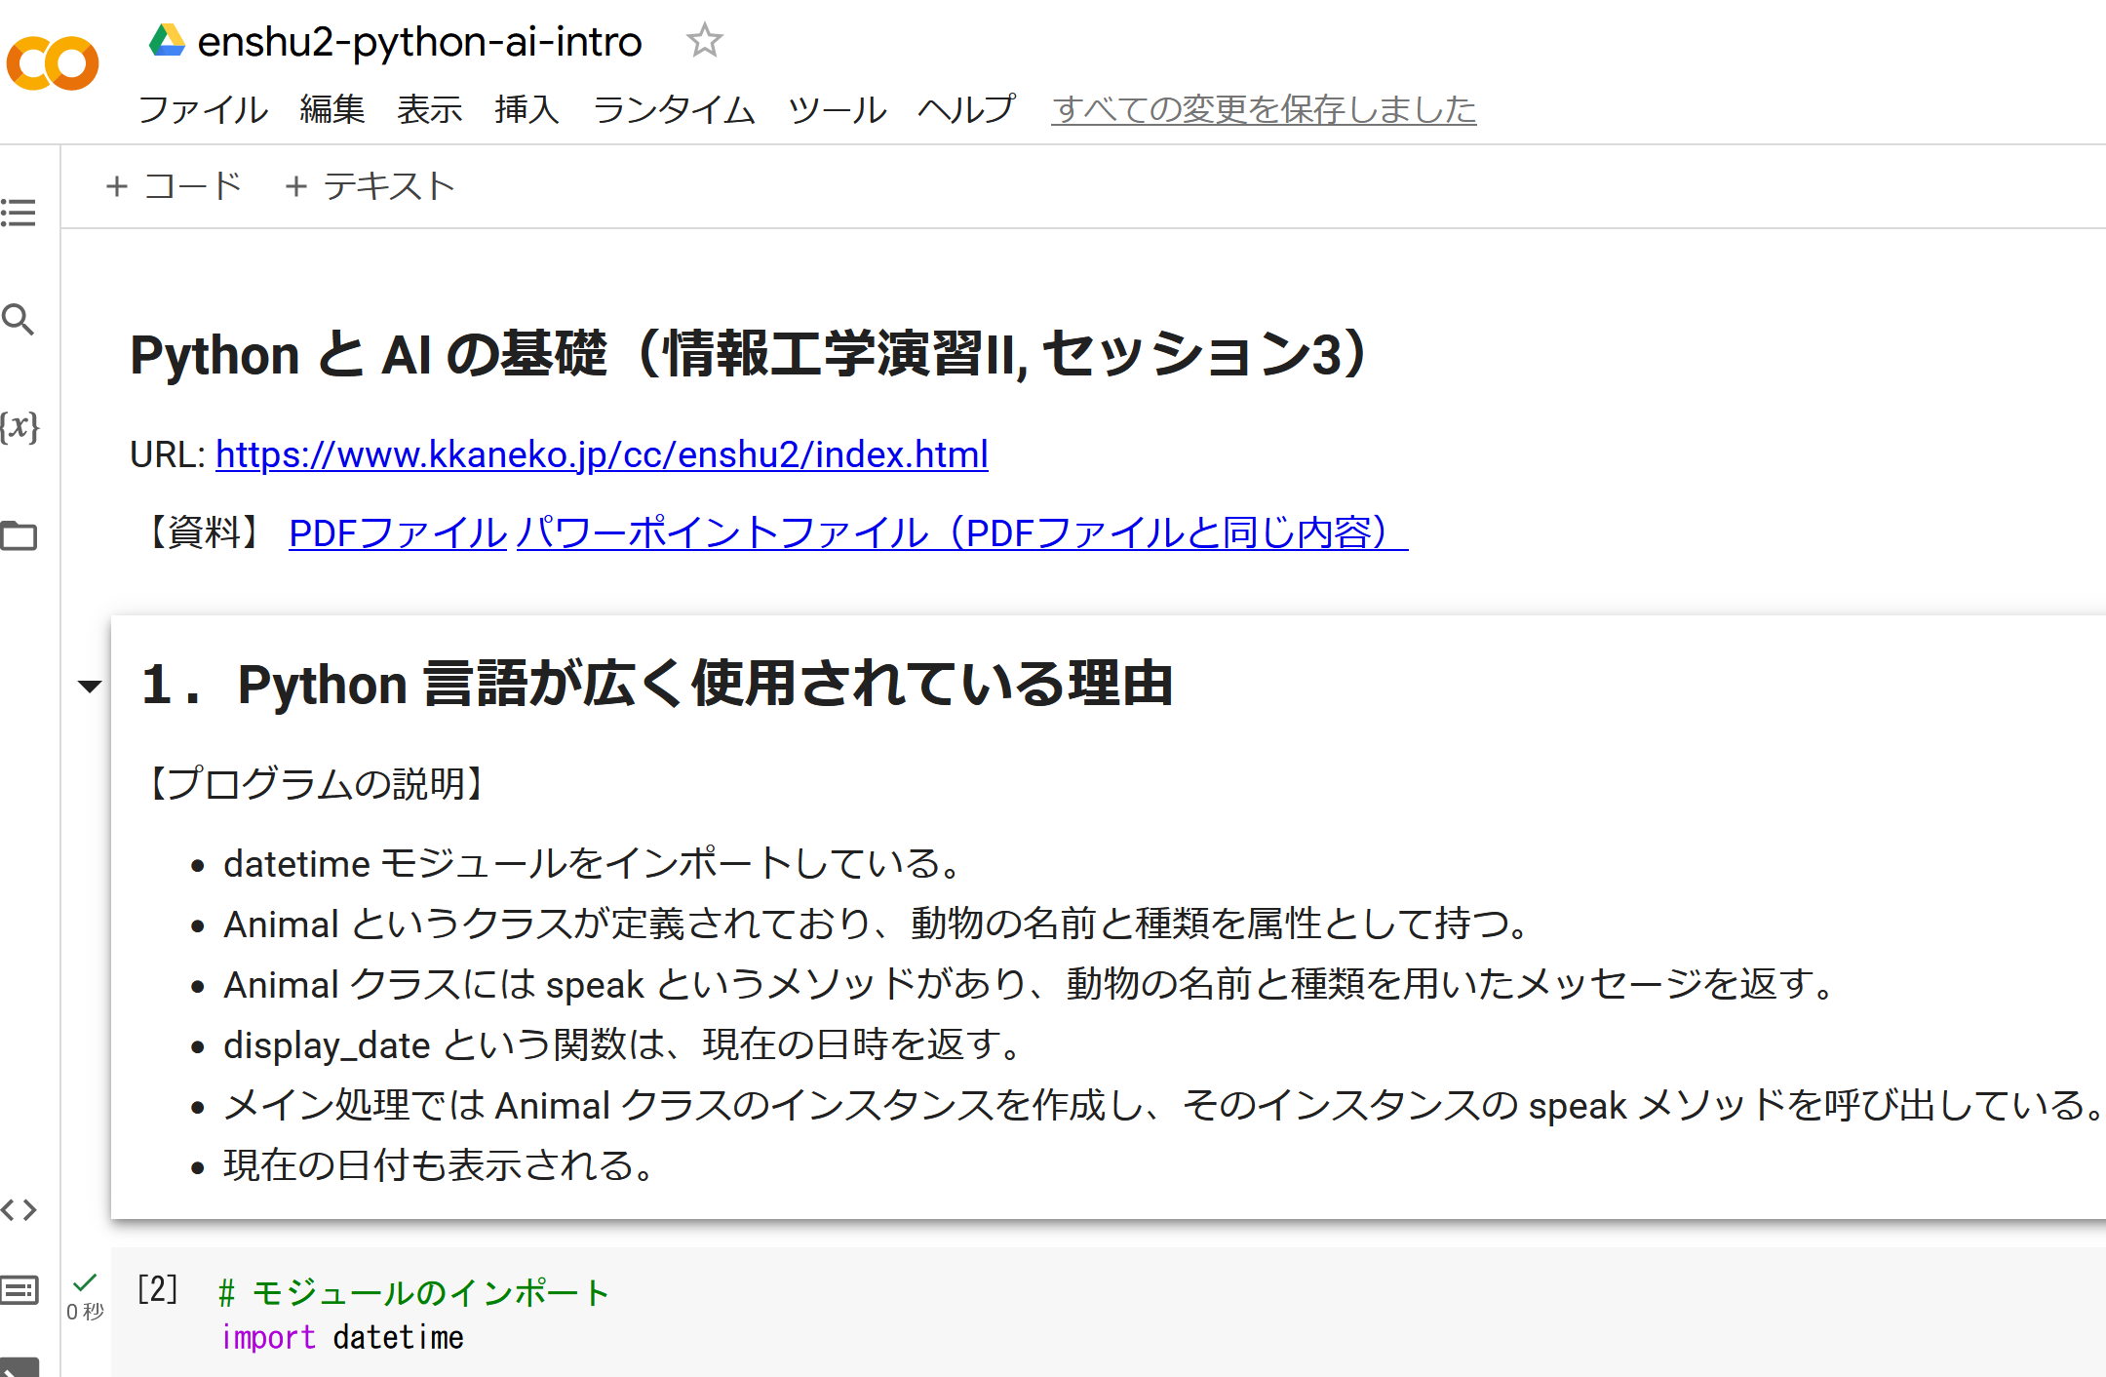
① Google Colaboratory のページを開くhttps://colab.research.google.com/drive/1l2pLl72PYG5TFKKu8ha0h_9fFCafxG4j?usp=sharing
② プログラムや説明や実行結果が表示されるので確認

Slide 19
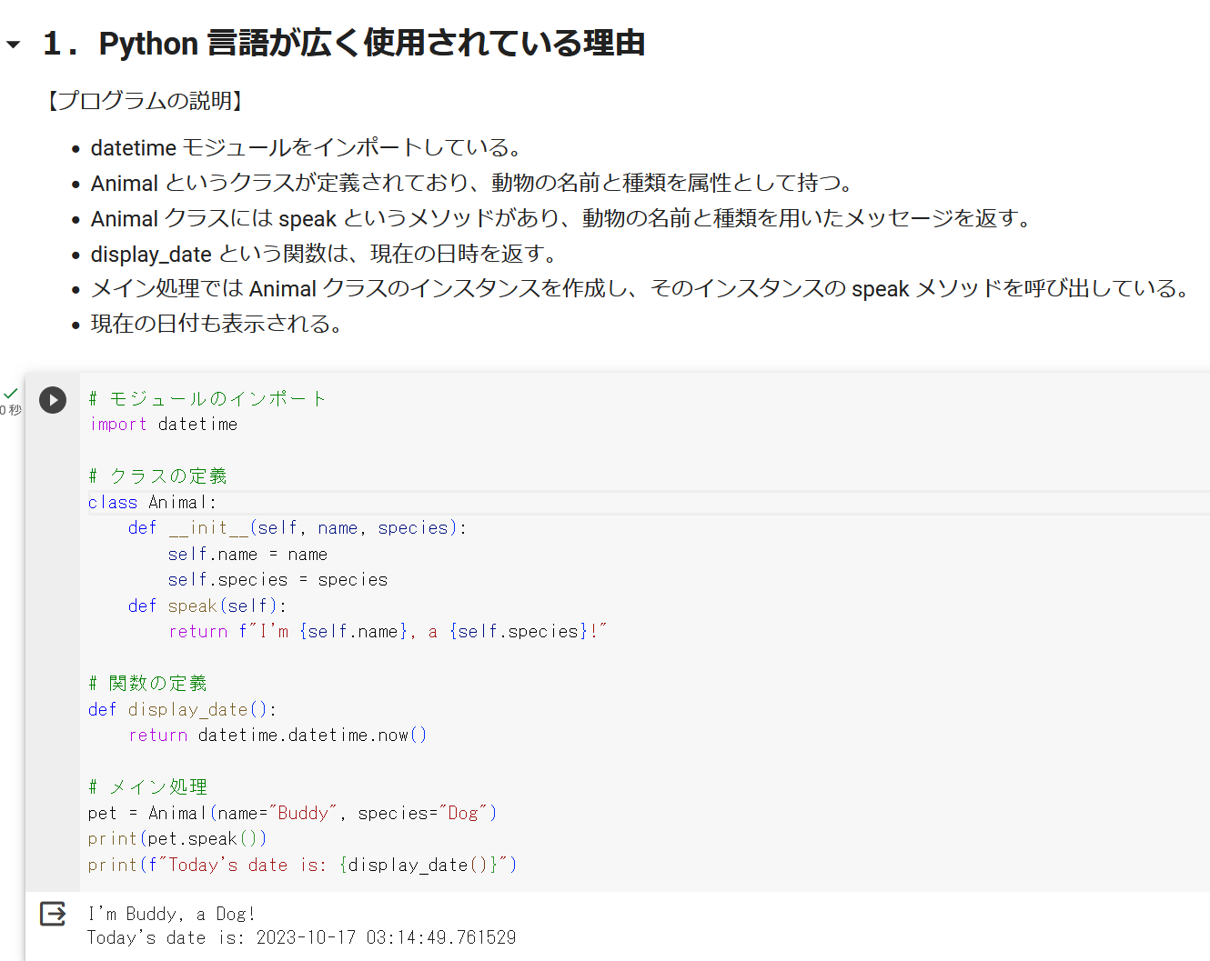
③ 「１．変数とデータ型」から「４．関数の定義と呼び出し」までをよく読む
プログラムと説明をよく読み、掲載されている実行結果をよく確認。
④ 余裕があれば、次ページ以降の自習に取り組む

Slide 20
自習１．
次のプログラムは、numberという変数の値を評価して、その値が10より大きいか、それ以外かを判断し、結果に応じてメッセージを表示する
numberの値を変更して、"数値は10より大きいです。"と表示させてください。
ヒント
numberの値を変更するには、number = [新しい値]という形式でコードを書き換えてください。
number = 5
if number > 10:
print("数値は10より大きいです。")
else:
print("数値は10以下です。")

Slide 21
自習２．
次のプログラムは、半径を引数として受け取り、円の面積を計算して返す関数calculate_areaを定義している
この関数は半径5の円の面積を計算し、結果を表示
calculate_area関数を使用して、半径10の円の面積を計算し、結果を表示してください。
ヒント
関数を呼び出すときは、関数名の後ろに括弧()をつけ、括弧の中に引数を指定する。例：calculate_area(10)
def calculate_area(radius):
pi = 3.14159
return pi * (radius**2)
area = calculate_area(5)
print(area)

Slide 22
自習３．
次は、いくつかの都市の名前が格納されているリストに関するソースコードです。
このプログラムは、リストの２番目を表示しています。
リストの 3番目の都市を表示してください
ヒント
リストのインデックスは0から開始します。つまり、最初の要素はcities[0]でアクセスできます。
cities = ["Tokyo", "Osaka", "Kyoto", "Hokkaido", "Okinawa"]
print(cities[2])

Slide 23
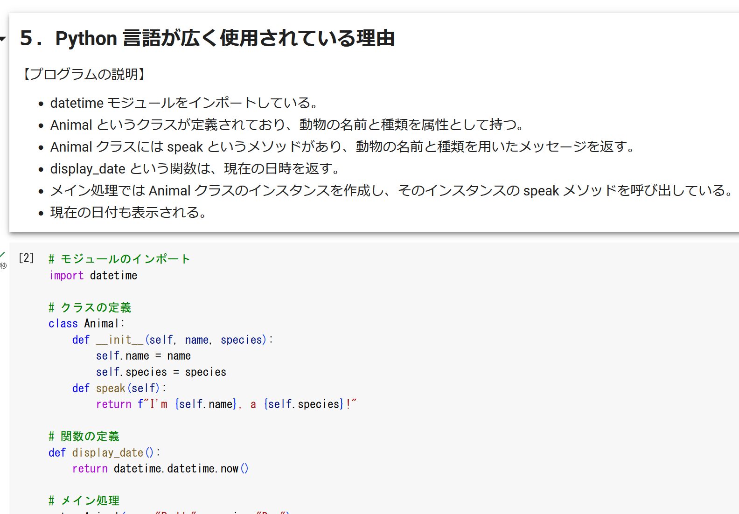
自習４．
「５．Python 言語が広く使用されている理由」を読み、クラスとインスタンス、メソッドについて理解を深めてください

Slide 24
Google Colaboratoryの要点
アクセス: Webブラウザからアクセス可能。
セルの種類: コードセル（プログラム用）、テキストセル（説明用）。
基本操作
Googleアカウント: 基本操作にはGoogleアカウントが必要。
操作の種類: コードセルやテキストセルの編集、セルの実行、新規ノートブックの作成など。
保存: 自動保存される。
セルの実行: 基本、一番上のセルからすべてを実行してください。このような、複数のセルを一度に実行することは、「ランタイム」メニューから「すべてのセルを実行」の操作でできます。

Slide 25
まとめ
文法のシンプルさ
直感的で読みやすい文法
printで簡単に出力
if, elseで条件分岐
for, whileで繰り返し
拡張性
多岐にわたる分野での利用が可能
豊富なライブラリとモジュール
主なキーワード
print, type, if, else, for, while, def, return, class, __init__, self, vars, super
Google Colaboratoryの特徴
オンラインで動作するPythonノートブック
ノートブックは編集可能、実行可能（Google アカウントが必要）
混雑時の実行停止あり

Slide 26
3-2. Python の Pandas データフレーム

Slide 27
Python の Pandas データフレーム
表形式のデータ
 | x | y
0 | 1 | 4
1 | 1 | 2
2 | 1 | 5
3 | 2 | 4
4 | 3 | 5
5 | 3 | 3
データ本体

Slide 28
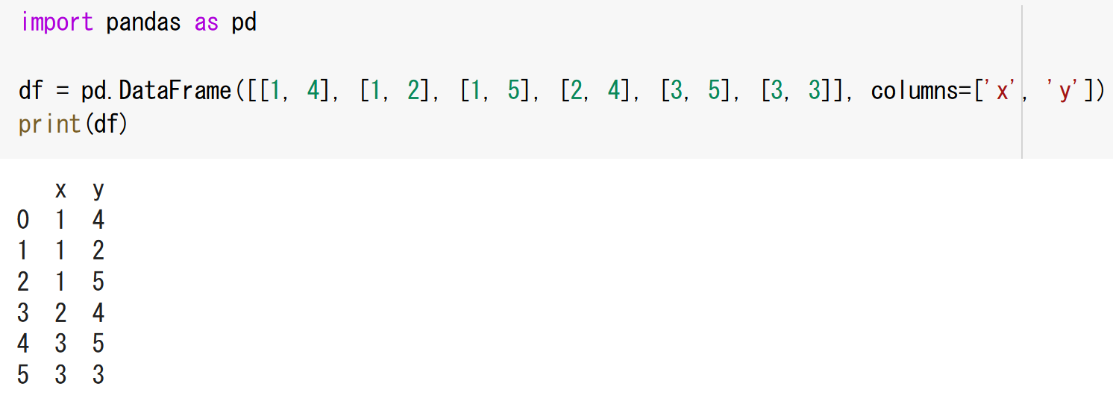
Python の Pandas データフレームを組み立てるプログラム
 | x | y
0 | 1 | 4
1 | 1 | 2
2 | 1 | 5
3 | 2 | 4
4 | 3 | 5
5 | 3 | 3
データフレーム
データフレームの作成と確認表示
データフレームの組み立て，結果は df に代入
df = pd.DataFrame([[1, 4], [1, 2], [1, 5], [2, 4], [3, 5], [3, 3]], columns=['x', 'y'])

Slide 29
Pandas データフレームの重要性
数多くの機能、柔軟性、高い性能を持つ
【主な機能】
データ分析: 大量のデータを迅速に解析・操作する能力
データクリーニング: 欠損データの処理や、データの変換・正規化を行う機能
時系列データ: 時間データを扱うための機能
データの統合: データの結合、マージ、グループ化が容易にできる。
【柔軟性】
様々なデータ形式（CSV, Excel, リレーショナルデータベース等）からの読み込みや書き出しをサポート。
【性能】
大規模なデータセットも効率的に処理できるよう最適化されている。

Slide 30
Pandas の基本的な使い方
Google Colaboratoryにはpandasが既にインストールされている。
インポート: pandasを使用する前に、import pandas as pdというコードでインポート。
主要なメソッド
CSVファイルの読み込み: read_csvメソッド。
例: pd.read_csv('file.csv')
Excelファイルの読み込み: read_excelメソッド。
例: pd.read_excel('file.xlsx')
データの先頭部分、末尾部分を表示: head(), tail() メソッド。
例: df.head() df.tail()
１列の選択: [ ]を使用して列を選択。
例: df['column_name']
複数列の選択: [[ ]]を使用して列を選択。
例: df[['a1', 'a2']]

Slide 31
データ分析の基本手順: 読み込みから散布図の作成まで
データの準備と確認
データの準備: CSVファイルやExcelファイルを読み込むことも可能。
例: df = pd.read_csv('file.csv') または df = pd.read_excel('file.xlsx')
データの先頭部分、末尾部分を表示（データが大きい場合）: head(), tail() メソッド。
例: df.head() df.tail()
列の選択（データに多数の列がある場合）
[ ] （１列の選択）や [[ ]] （１列あるいは複数列の選択）を使用して列を選択。
例: df[‘column_name’] df[['a1', 'a2']]
散布図の作成
Matplotlibのインポート: 例 import matplotlib.pyplot as plt
２列から散布図を作成: plt.scatter を使用
軸ラベルの追加: 例 plt.xlabel('X-axis label') と plt.ylabel('Y-axis label')
タイトルの追加: 例 plt.title('Scatter Plot Title')
最後にグラフを表示: plt.show()

Slide 32
演習２
トピックス】
  Pandas データフレーム
  データ分析
  データクリーニング（欠損データの置き換えや削除）
  時系列データ
  データの統合
  散布図

Slide 33
① Google Colaboratory のページを開くhttps://colab.research.google.com/drive/1l2pLl72PYG5TFKKu8ha0h_9fFCafxG4j?usp=sharing
② プログラムや説明や実行結果が表示されるので確認

Slide 34
③ ６，７，８をよく読む
プログラムと説明をよく読み、掲載されている実行結果をよく確認。
④ 余裕があれば、次ページ以降の自習に取り組む

Slide 35
自習．プログラムと説明を読み、次の基本を確認する
１．データのダウンロード:
「７」では、urllib.request.urlretrieve 関数を使用して、指定したURLからデータをダウンロード
2. Pandasの基本:
- pd.read_csv 関数を使って、CSV ファイルのデータの読み込み
- dropna を使用してデータクリーニング（欠損データの置き換えや削除）
- head を用いて、データの先頭部分を確認
3. 散布図
- グラフにタイトルやラベルを付ける
4. データの関係性の発見
- 散布図を通じて、間の関係性に気付くことができる
5. データの概観
- データの先頭を表示することで、どのようなデータが含まれているのか、その概観をつかむことができる

Slide 36
まとめ
Pandas データフレーム
表形式のデータを格納し、操作する機能を持つ
データフレームの組み立て: df = pd.DataFrame([[1, 4], [1, 2], ...], columns=['x', 'y'])
Pandas データフレームの重要性
主な機能:
データ分析: 大量のデータを迅速に解析・操作する能力。
データクリーニング: 欠損データの処理、データ変換、正規化など。
時系列データ: 時間データを扱うための専用の機能。
データの統合: データの結合、マージ、グループ化が簡単にできる。
柔軟性: CSV, Excel, リレーショナルデータベースなど、様々なデータ形式からの読み込みや書き出しをサポートしている。
性能: 大規模なデータセットも効率的に処理できるよう最適化されている。

Slide 37
①効率的なデータ解析
PandasはPythonの主要なデータ分析ライブラリであり、データフレームを中心とした強力な機能でデータ操作や解析を効率的に行います。これにより、データのパターンや関連性を迅速に把握することが可能です。
②様々な分野に通用するスキル
データサイエンス、AI、機械学習プロジェクト、研究データの管理など、多くの分野でPandasのスキルが求められています。前処理、データ解析、結果の出力まで一貫して行えます。
③スキルアップとキャリアの進展
現代は、「データ駆動型」の社会とも言えます。Pandas のスキルは、価値があり、自己PRにもプラスとなるスキルです。キャリアの進展や研究の質、日常作業の効率化に寄与します。

